Slide 1
LE PERSONE SONO IL MOTORE
DELLA COMPETITIVITÀ
PAOLO CUNEO

Slide 2
SETTORE CHIMICO
impegno comune per lo Sviluppo Sostenibile
promozione della responsabilità sociale
integrazione dei temi sociali, etici e ambientali
RESPONSABILITÀ SOCIALE:
LE PERSONE
da lungo tempo le imprese chimiche investono sulle Persone
Notes:
Nel settore chimico si è già da tempo consolidato l’impegno comune delle Parti sociali alla promozione della responsabilità sociale e all’integrazione dei temi sociali, etici e ambientali nelle proprie attività e nei rapporti interni ed esterni
Nel quadro di un sistema di relazioni industriali fortemente orientato alla promozione della responsabilità sociale, da lungo tempo le imprese chimiche investono sul welfare dei propri dipendenti

Slide 3
Politiche di inclusione, flessibilità organizzativa e nuove modalità di lavoro
RESPONSABILITÀ SOCIALE:
LE PERSONE (2)
Valorizzazione della professionalità e della qualificazione delle risorse umane
Miglioramento dell’occupabilità dei lavoratori
La formazione è un valore strategico
Notes:
le Parti sociali hanno individuato molteplici linee d’azione per promuovere e incentivare, in particolare, politiche di inclusione, flessibilità organizzativa e nuove modalità di lavoro, oltre a misure per favorire la convivenza e il ricambio generazionale da adottare sempre a livello aziendale.
In un quadro di valorizzazione delle professionalità e della qualificazione delle risorse umane, insieme alla farmaceutica, la chimica è il settore che maggiormente investe nella formazione dei propri dipendenti: ogni anno quasi il 30% dei dipendenti partecipa ad almeno un corso di formazione, oltre a quella obbligatoria, a fronte di una media industriale pari al 20%.
L’occupazione, e in particolare il miglioramento dell’occupabilità dei lavoratori, è un impegno che le Parti sociali hanno assunto e formalizzato nel CCNL, rendendolo uno dei temi centrali degli ultimi rinnovi contrattuali.
L’attività di formazione è considerata strategica per il settore anche dalle Parti sociali che, nell’ultimo rinnovo contrattuale, ne hanno valorizzato il carattere trasversale e funzionale ai temi della produttività, dell’innovazione organizzativa e tecnologica, dell’invecchiamento attivo, della convivenza generazionale, dell’occupabilità e della sicurezza

Slide 4
Incidenza dei laureati sugli addetti
Laureati / addetti
RESPONSABILITÀ SOCIALE:
OCCUPAZIONE DI QUALITÀ (1)
Chimica
27%
Chimica e farmaceutica
41%
Totale industria
15%
Fonte: Federchimica; anno 2023
Notes:
L’attenzione dell’industria chimica nei confronti dei propri dipendenti si manifesta anche sul fronte della creazione e della tutela di un’occupazione di qualità: il settore punta su risorse umane altamente qualificate: la quota di laureati sul totale degli addetti è pari al 23%, a fronte di una media manifatturiera pari all’11%.

Slide 5
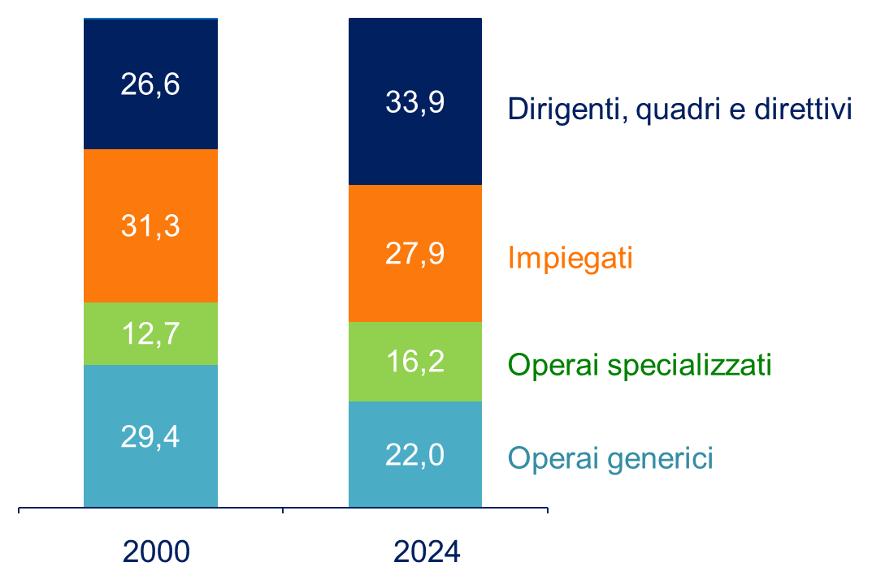
EVOLUZIONE DELLA STRUTTURA OCCUPAZIONALE PER QUALIFICA DELL’INDUSTRIA CHIMICA E FARMACEUTICA
RESPONSABILITÀ SOCIALE:
OCCUPAZIONE DI QUALITÀ(2)
Fonte: Federchimica
Notes:
Il settore si contraddistingue per l’elevato livello di qualifica dei propri dipendenti: dirigenti, quadri e direttivi superano il 32% degli addetti attivi nell’industria chimica e farmaceutica
Allo scopo di accrescere sempre più il proprio patrimonio di competenze, le imprese sono caratterizzate da un mix professionale in continuo innalzamento

Slide 6
QUOTA DI DIPENDENTI
PER TIPOLOGIA DI CONTRATTO
NELLA CHIMICA E FARMACEUTICA
Tempo determinato
3,0%
Apprendistato
1,3%
RESPONSABILITÀ SOCIALE:
OCCUPAZIONE DI QUALITÀ (3)
Tempo indeterminato 95,7%
Fonte: Federchimica 2020-2023
Notes:
Il comparto chimico e farmaceutico, inoltre, utilizza in modo corretto e socialmente responsabile gli strumenti contrattuali di flessibilità del lavoro: il 95% dei dipendenti presenta un contratto a tempo indeterminato (Tav. 16) e la quota di assunzioni stabili o stabilizzate è pari al 63%.

Slide 7
TIROCINI
Inserimento temporaneo di giovani in azienda
Non configura un contratto di lavoro
Tirocini curriculari
Tirocini extra-curriculari
FORMARSI
IN AZIENDA
TIROCINI
Notes:
Stage
Lo stage o tirocinio è uno strumento finalizzato all'inserimento temporaneo di giovani in azienda e non si configura come rapporto di lavoro.
tirocini curriculari: inclusi nei piani di studio delle università e degli istituti scolastici, oppure previsti all'interno di un percorso formale di istruzione o formazione come strumento di alternanza scuola-lavoro per affinare il processo di apprendimento e formazione consentendo anche l’acquisizione di crediti formativi;
tirocini extra-curriculari: indirizzati a soggetti che cercano occupazione, per favorire il contatto diretto con il soggetto ospitante. Tali esperienze hanno l’obiettivo di incrementare il bagaglio di conoscenze del tirocinante favorendo l’acquisizione di competenze professionali e l'inserimento o reinserimento lavorativo.

Slide 8
CONTRATTO
DI APPRENDISTATO
PROFESSIONALIZZANTE
FORMARSI
IN AZIENDA
APPRENDISTATO
Contratto di lavoro con retribuzione e formazione per qualificazione professionale
Per giovani di età compresa tra i 18 e i 29 anni
Durata: non inferiore ai 6 mesi e non superiore ai 3 anni
Tutor aziendale responsabile del piano formativo
Notes:
È un contratto di lavoro, nel quale la prestazione del lavoratore viene scambiata non solo con la retribuzione, ma anche con la formazione professionale ed è finalizzato al conseguimento di una qualificazione professionale.
Destinato a giovani di età compresa tra 18 e 29 anni. La durata del contratto non può essere inferiore a 6 mesi e superiore a 3 anni.
All’apprendista viene assegnato un tutor aziendale, il quale, fra l’altro, è responsabile della redazione del piano formativo individuale dell’apprendista.
Le ore annue medie di formazione, generale e specifica, sono tra 80 e 120 complessive - Inquadramento: primo periodo, una categoria inferiore a quella di destinazione; secondo periodo, categoria di destinazione.

Slide 9
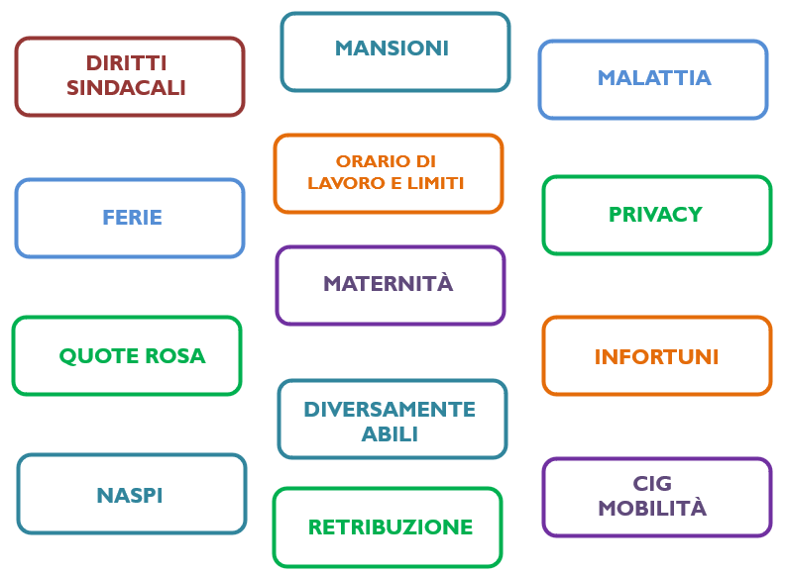
Leggi
CONTENUTI E REGOLE DEL
RAPPORTO DI LAVORO
DALLA COSTITUZIONE ALL’AZIENDA
Contratti collettivi
Contratti individuali
Rapporto di lavoro

Slide 10
I soggetti individuali (aziende e lavoratori)
Le Organizzazioni di rappresentanza (Associazioni imprenditoriali e sindacali)
GLI ELEMENTI
DI UN SISTEMA
DI RELAZIONI INDUSTRIALI
Le Istituzioni pubbliche
Le regole
I comportamenti (cooperazione, consenso, conflitto)

Slide 11
Ruolo attivo delle Parti Sociali e della Rappresentanza collettiva
CCNL strumento cardine
IL SISTEMA
DI RELAZIONI INDUSTRIALI
IN ITALIA
E NEL SETTORE
CHIMICO
Risultati efficaci
=
Strumento al servizio di imprese e lavoratori
CCNL chimico
non solo diritti e doveri
Notes:
In Italia ----- Ruolo delle Parti Sociali e della Rappresentanza collettiva ------ CCNL strumento cardine
Le Relazioni Industriali, il CCNL, la contrattazione collettiva aziendale sono strumenti che giustificano la loro stessa esistenza dai risultati che producono, dal servizio che riescono a dare alle imprese e ai lavoratori
Nel settore Chimico - RI Fattore di competitività --- CCNL finalizzato a regolamentare doveri e diritti, ma anche a…
Cogliere aspettative e opportunità
Orientare comportamenti
Favorire il cambiamento
Sviluppare la produttività
Sviluppare la Responsabilità sociale

Slide 12
Iscritto con n.1 all’albo dei Fondi pensione
Istituito nel 1995 e autorizzato dal 1997
Oltre 176.000 lavoratori aderenti
2.400 imprese aderenti
Circa 8,21 MLD € amministrati
Circa 50.000 € patrimonio medio
Quota dipendente | 1,20% Retribuzione + TFR
WELFARE SETTORIALE
PREVIDENZA COMPLEMENTARE
Quota Impresa | 2,1% Retribuzione +0,25 premorienza/invalidità

Slide 13
Nato nel 2003, operativo da Aprile 2004
Aziende associate 2.400
Iscritti oltre 145.000 (+108.000 familiari)
Patrimonio 115 MLN di euro
Totale dei rimborsi oltre 51 MLN di euro
Quota dipendente | € 4 al mese
WELFARE SETTORIALE
ASSISTENZA SANITARIA
INTEGRATIVA
Quota Impresa | € 22,5 al mese

Slide 14
Alleanza capace di realizzare cambiamenti culturali
Norme CCNL spesso anticipatrici legge
Linee guida sulla gestione di SSA
Pubblicazioni congiunte
Formazione congiunta dal 1991
Coinvolgimento OO.SS. in Responsible Care
Reali miglioramenti di performances
SICUREZZA,
SALUTE,
AMBIENTE
TEMA PRIORITARIO
PER IL SETTORE
Notes:
Alleanza capace di realizzare cambiamenti culturali con obiettivi e valori condivisi, partecipazione, ruolo RLSSA, valorizzazione impegno imprese, positivo rapporto con il territorio
Norme CCNL spesso anticipatrici legge
Linee guida sulla gestione di SSA
Pubblicazioni congiunte
Formazione congiunta dal 1991
Coinvolgimento OOSS in Responsible Care
Reali miglioramenti di performances

Slide 15
OBIETTIVO:
PROMUOVERE LA CULTURA DELLA SICUREZZA NELL’AMBITO DELL’INDUSTRIA CHIMICA E FARMACEUTICA
CHI PUÒ PARTECIPARE:
….
STUDENTI UNIVERSITARI CHE SVOLGONO TIROCINI / PROGETTI ALL’INTERNO DELLE IMPRESE CHIMICHE
PREMIO NAZIONALE CULTURA
DELLA SICUREZZA
TEMI DEGLI ELABORATI:
SICUREZZA
SALUTE DEI LAVORATORI
TUTELA DELL’AMBIENTE
TIPOLOGIE COMUNICATIVE DELL’ELABORATO:
RACCONTO DI FANTASIA/FUMETTO
PRESENTAZIONE IN POWER POINT
VIDEO/PROGETTO MULTIMEDIALE

Slide 16
IL PARADOSSO
DELLA TRASFORMAZIONE DIGITALE
Nella nuova rivoluzione industriale
le PERSONE, più che mai,
sono il MOTORE DELLA COMPETITIVITÀ
(ISPER –Scenario Risorse Umane 2022-2023)

